Slide 1
第2章 利率

Slide 2

>> 第2章 利率
> 货币的时间价值
> 利率的含义与表达方式
> 到期收益率、即期利率与远期利率

Slide 3
第一节
货币的时间价值（课后阅读为主）

Slide 4
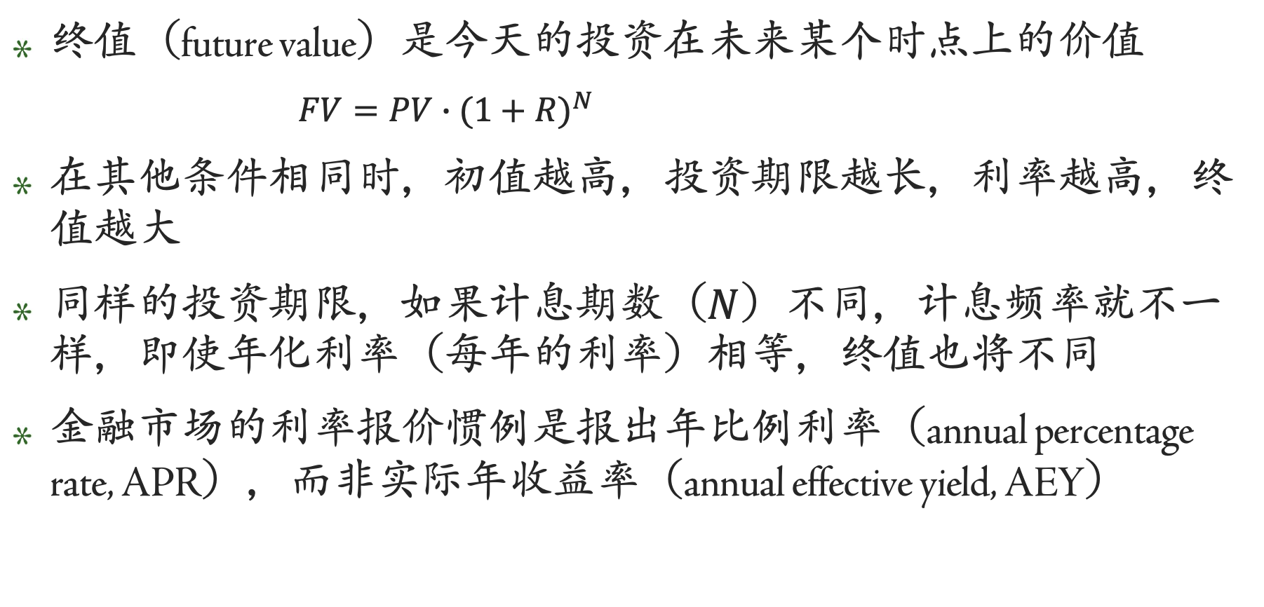
终值
终值（future value）是今天的投资在未来某个时点上的价值
$FV=PV∙{(1+R)}^{N}$
在其他条件相同时，初值越高，投资期限越长，利率越高，终值越大
同样的投资期限，如果计息期数（$N$）不同，计息频率就不一样，即使年化利率（每年的利率）相等，终值也将不同
金融市场的利率报价惯例是报出年比例利率（annual percentage rate, APR），而非实际年收益率（annual effective yield, AEY）

Slide 5
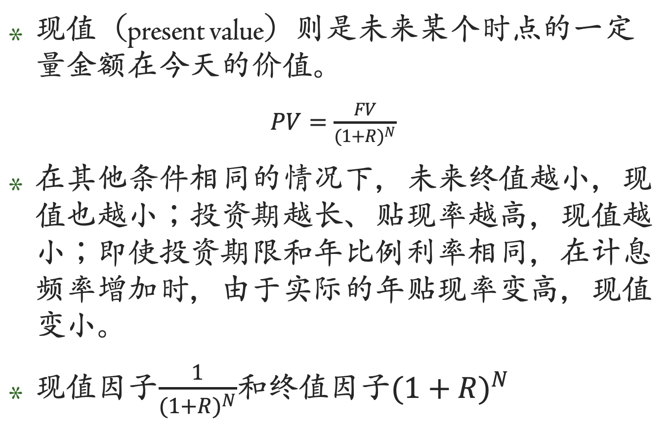
现值
现值（present value）则是未来某个时点的一定量金额在今天的价值。
$PV=\frac{FV}{{(1+R)}^{N}}$
在其他条件相同的情况下，未来终值越小，现值也越小；投资期越长、贴现率越高，现值越小；即使投资期限和年比例利率相同，在计息频率增加时，由于实际的年贴现率变高，现值变小。
现值因子$\frac{1}{{(1+R)}^{N}}$和终值因子${(1+R)}^{N}$

Slide 6
年金
年金（annuity）是指某段时间内定期发生的一系列相同金额的现金流
普通年金（ordinary annuity）又称后付年金，是指从第一期起，在一定时期内每期期末等额收付的系列现金流。
即付年金（annuity due）又称先付年金，在每期期初等额收付系列现金流。
永续年金（perpetual annuity）是期限趋于无穷的普通年金。
递延年金（deferred annuity）则指第一笔现金流不发生在第1期，而是隔若干期后才开始发生的系列等额现金流，也属于普通年金的特殊形式。

Slide 7
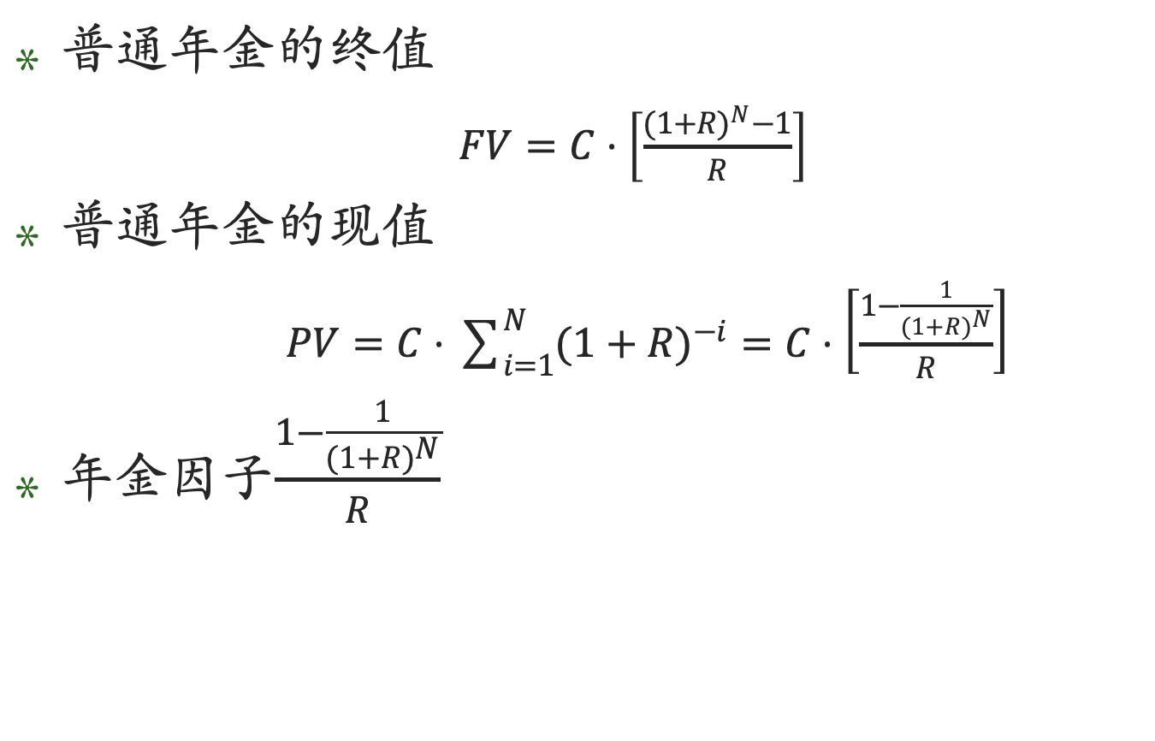
年金的终值与现值
普通年金的终值
$FV=C⋅\left[\frac{{(1+R)}^{N}−1}{R}\right]$
普通年金的现值
$PV=C⋅\sum_{i=1}^{N}{{(1+R)}^{−i}}=C⋅\left[\frac{1−\frac{1}{{(1+R)}^{N}}}{R}\right]$
年金因子$\frac{1−\frac{1}{{(1+R)}^{N}}}{R}$

Slide 8
第二节
利率的含义与表达方式

Slide 9
利率
5%和6%的利率，哪一个更高？
  名义 or 真实？
  有风险 or 无风险？
  3个月 or 30年？
  每年计息一次 or 连续复利？

Slide 10
不同经济含义的利率
名义利率与真实利率
无风险利率与有风险利率
  无风险利率：到期回报没有风险的回报率
    并不意味着每天的市场价格是不变的
  有风险利率＝无风险利率＋风险溢酬（risk premium）
    风险溢酬：预期风险收益
不同投资期限的利率
到期收益率、即期利率与远期利率

Slide 11
利率的不同表达方式
“每年计m次复利的n年期年利率”
4个时间的要素
  利率的期限n
  利率的时间单位 ：年/月/日
  计复利的频率m
  每年或每月具体计息天数的规定
年比例利率（APR）与年有效收益率（AEY）

Slide 12
单利
本金投资所获得的利息不计入本金再次生息

Slide 13
普通复利
利率的计复利周期不宜长于利率的期限
所使用的即期利率期限应与现金流期限匹配， n年期现金流应使用n年期即期利率
要先将年比例利率转化为真实的单期复利利率再进行计算
在计算现值和终值时，利率 的时间单位和期数 的时间单位应相同
例： 8个月期利率是半年计息一次的年化利率6%，试计算8个月后1000元钱在今天的现值？
一年计4次复利的半年期年利率是什么意思？

Slide 14
连续复利
当普通复利中的每年复利频率趋于无穷大时，我们就得到了连续复利
连续复利与普通复利的差异在于复利频率

Slide 15
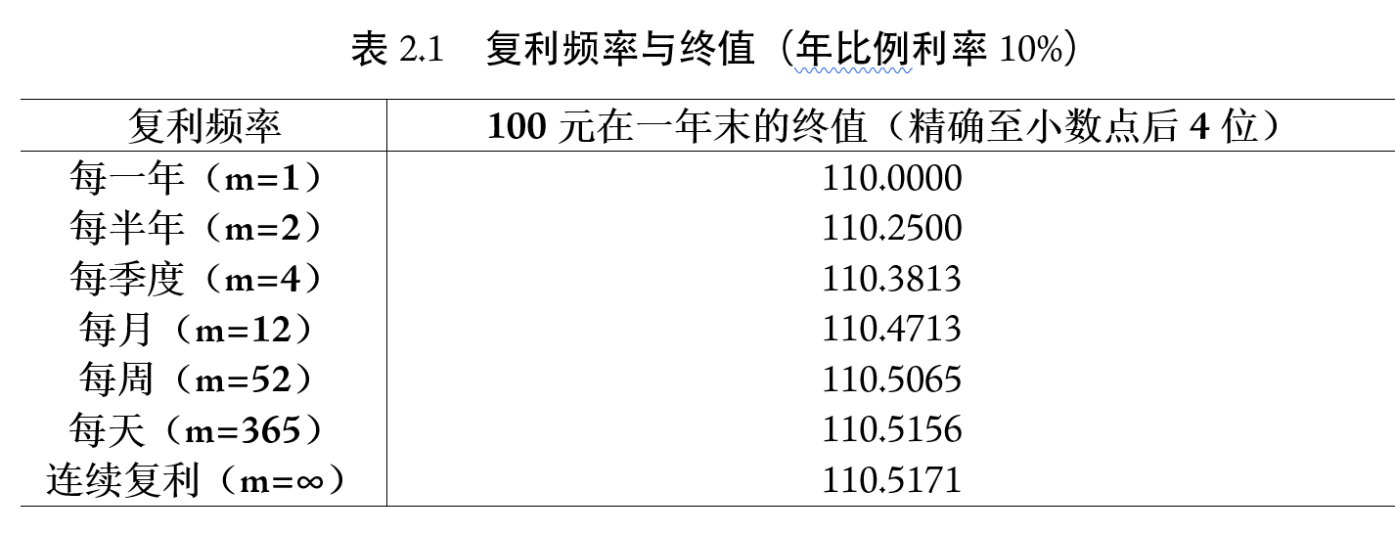

Slide 16
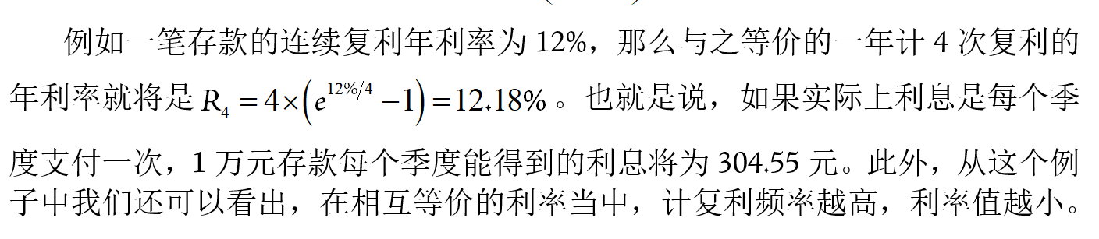
普通复利与连续复利的转换
在给定现值和终值的情况下，计复利频率不同的利率之间是可以互相转换的。

Slide 17
对数收益率与百分比收益率
对数收益率与百分比收益率
对数收益率与百分比收益率
对数收益率与百分比收益率

Slide 18
连续复利优缺点
优点
  利率有三个性质与时间有关：期限、计息频率、时间单位。普通复利的陈述和计算需同时考虑这三个问题，但连续复利的公式已经将计息频率和时间单位固化，只需要考虑期限。
  计算多期收益率
  符合正态分布假设
    取值范围
    多期收益率
  不存在汇率收益率悖论
缺点
  横截面组合收益率≠单个资产收益率加权平均

Slide 19
不同的天数计算规则
实际天数/360：短期货币市场工具如SHIBOR
实际天数/实际天数：中长期债券、我国银行间市场的回购利率和互换利率
30/360：美国公司债券市场和一些欧洲债券市场

Slide 20
第三节
到期收益率、即期利率与远期利率

Slide 21
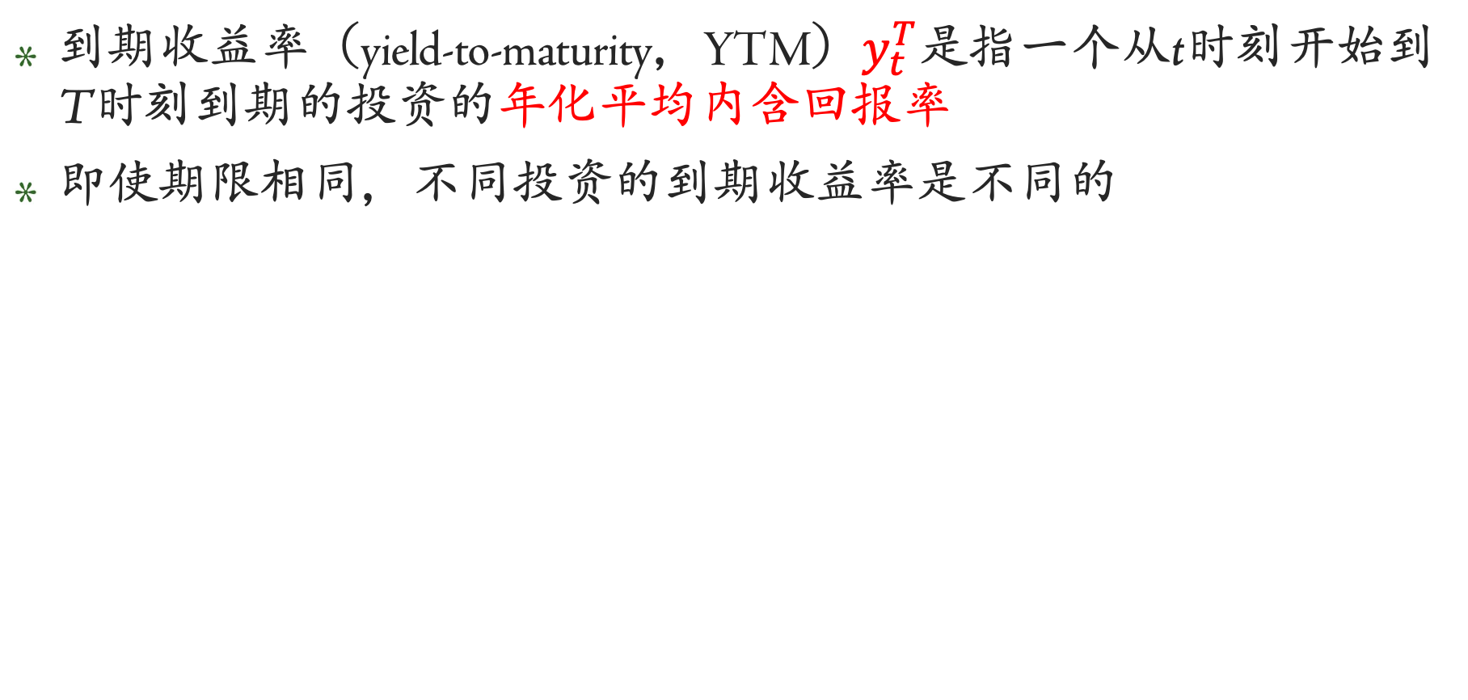
到期收益率
到期收益率（yield-to-maturity，YTM）$y_{t}^{T}$是指一个从t时刻开始到T时刻到期的投资的年化平均内含回报率
即使期限相同，不同投资的到期收益率是不同的

Slide 22
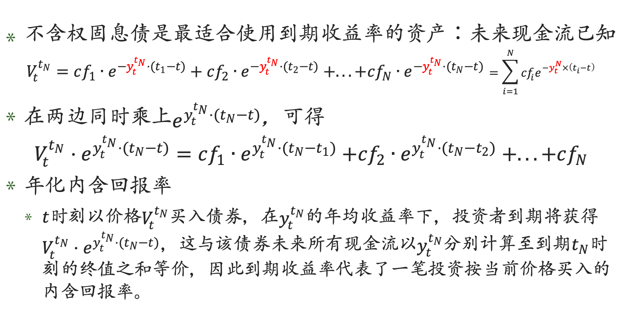
不含权固息债定价：到期收益率定价
不含权固息债是最适合使用到期收益率的资产：未来现金流已知
$$V_{t}^{t_{N}}=cf_{1}∙e^{−y_{t}^{t_{N}}⋅(t_{1}−t)}+cf_{2}{∙e}^{−y_{t}^{t_{N}}⋅(t_{2}−t)}+...+cf_{N}∙e^{−y_{t}^{t_{N}}⋅(t_{N}−t)}=\sum_{i=1}^{N}{{cf}_{i}e^{−y_{t}^{N}×\left(t_{i}−t\right)}}$$
在两边同时乘上$e^{y_{t}^{t_{N}}⋅(t_{N}−t)}$，可得
$$V_{t}^{t_{N}}⋅e^{y_{t}^{t_{N}}⋅(t_{N}−t)}=cf_{1}{∙e}^{y_{t}^{t_{N}}⋅(t_{N}−t_{1})}+cf_{2}{∙e}^{y_{t}^{t_{N}}⋅(t_{N}−t_{2})}+...+cf_{N}$$
年化内含回报率
  $t$时刻以价格$V_{t}^{t_{N}}$买入债券，在$y_{t}^{t_{N}}$的年均收益率下，投资者到期将获得$V_{t}^{t_{N}}⋅e^{y_{t}^{t_{N}}⋅(t_{N}−t)}$，这与该债券未来所有现金流以$y_{t}^{t_{N}}$分别计算至到期$t_{N}$时刻的终值之和等价，因此到期收益率代表了一笔投资按当前价格买入的内含回报率。

Slide 23
平价到期收益率（par yield）
如果一个普通不含权固息债的价格等于其本金（面值），其隐含的到期收益率就是平价到期收益率
平价到期收益率会刚好等于其息票率

Slide 24
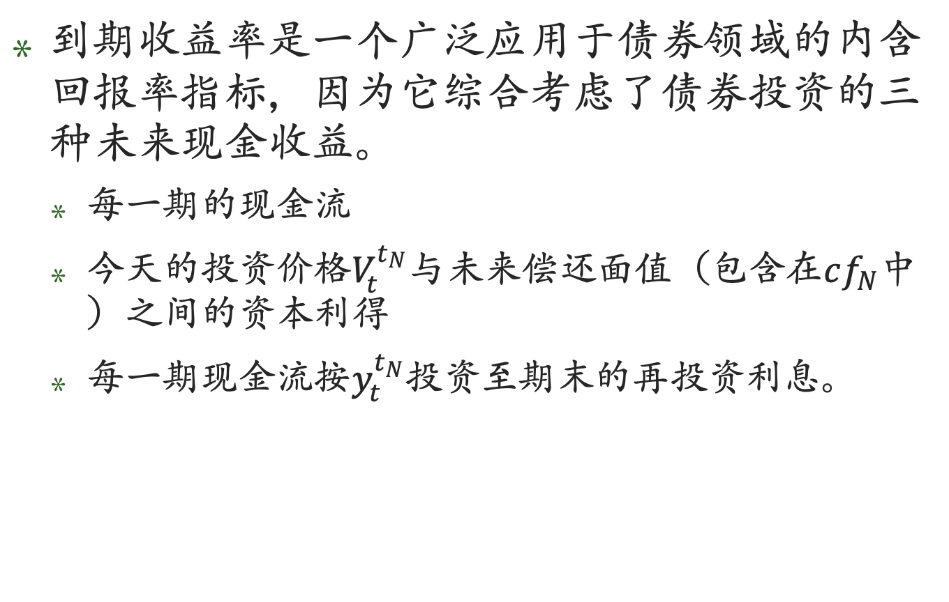
到期收益率的特点
到期收益率是一个广泛应用于债券领域的内含回报率指标，因为它综合考虑了债券投资的三种未来现金收益。
  每一期的现金流
  今天的投资价格$V_{t}^{t_{N}}$与未来偿还面值（包含在$cf_{N}$中）之间的资本利得
  每一期现金流按$y_{t}^{t_{N}}$投资至期末的再投资利息。

Slide 25
事前到期收益率的不确定性
违约风险
持有期不确定性
再投资风险

Slide 26
到期收益率的应用
用于报价
用于比较投资价值
  其他条件都相同、只有息票率不同的债券的到期收益率 才较具可比性
用于定价
  只有在其他条件都相同、仅息票率不同的债券之间，其到期收益率互相借鉴才是可以接受的

Slide 27
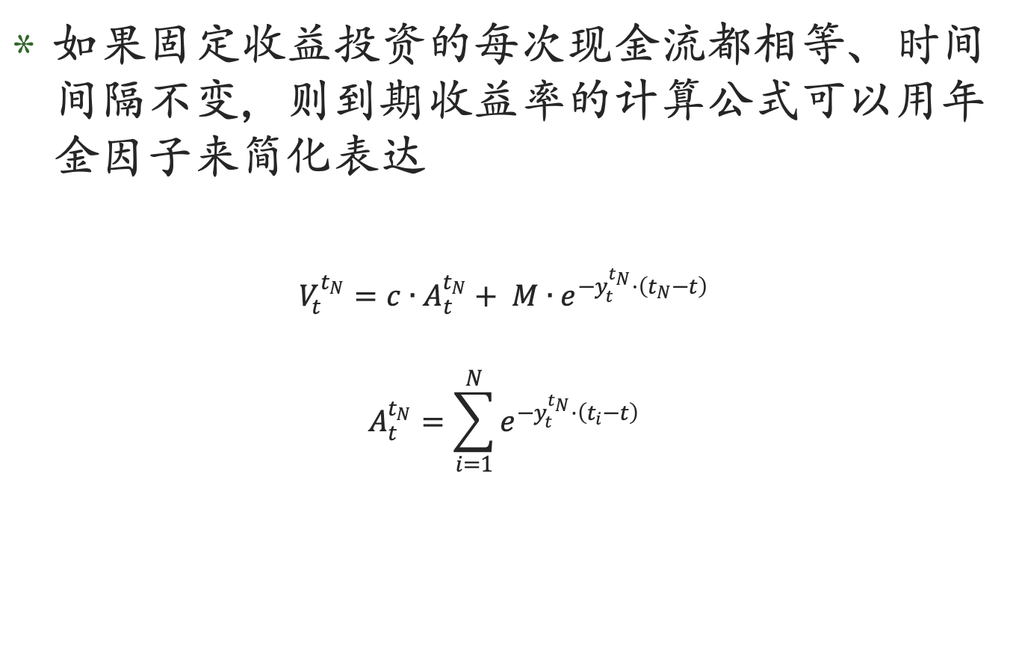
到期收益率与年金因子
如果固定收益投资的每次现金流都相等、时间间隔不变，则到期收益率的计算公式可以用年金因子来简化表达
$V_{t}^{t_{N}}=c∙A_{t}^{t_{N}}+ M∙e^{−y_{t}^{t_{N}}⋅\left(t_{N}−t\right)}$
$$A_{t}^{t_{N}}=\sum_{i=1}^{N}{e^{−y_{t}^{t_{N}}⋅\left(t_{i}−t\right)}}$$

Slide 28
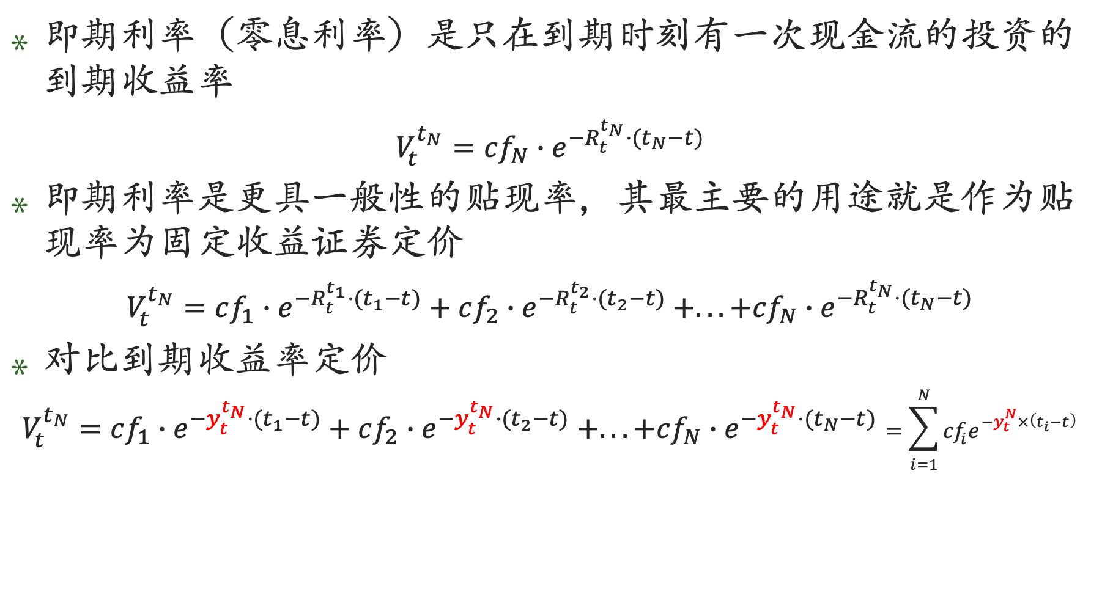
即期利率的定义、特点与应用
即期利率（零息利率）是只在到期时刻有一次现金流的投资的到期收益率
$V_{t}^{t_{N}}=cf_{N}∙e^{−R_{t}^{t_{N}}⋅(t_{N}−t)}$
即期利率是更具一般性的贴现率，其最主要的用途就是作为贴现率为固定收益证券定价
$V_{t}^{t_{N}}=cf_{1}∙e^{−R_{t}^{t_{1}}⋅(t_{1}−t)}+cf_{2}{∙e}^{−R_{t}^{t_{2}}⋅(t_{2}−t)}+...+cf_{N}∙e^{−R_{t}^{t_{N}}⋅(t_{N}−t)}$
对比到期收益率定价
$$V_{t}^{t_{N}}=cf_{1}∙e^{−y_{t}^{t_{N}}⋅(t_{1}−t)}+cf_{2}{∙e}^{−y_{t}^{t_{N}}⋅(t_{2}−t)}+...+cf_{N}∙e^{−y_{t}^{t_{N}}⋅(t_{N}−t)}=\sum_{i=1}^{N}{{cf}_{i}e^{−y_{t}^{N}×\left(t_{i}−t\right)}}$$

Slide 29
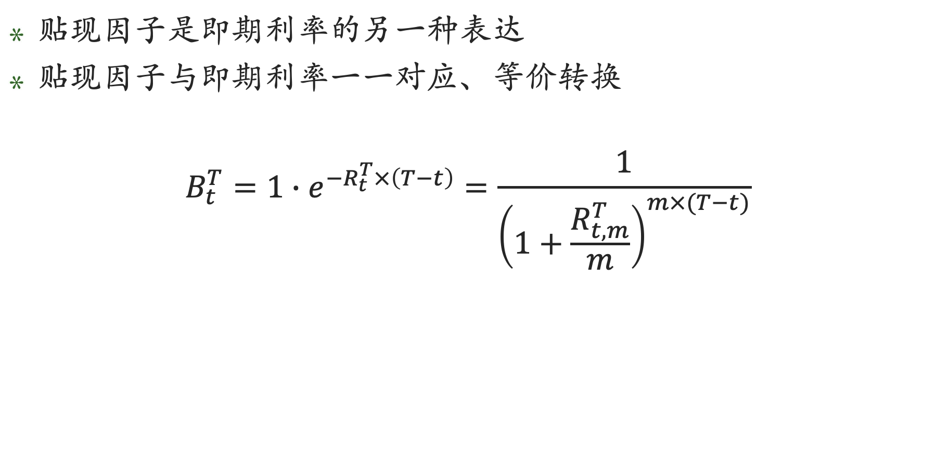
即期利率与贴现因子
贴现因子是即期利率的另一种表达
贴现因子与即期利率一一对应、等价转换
$$B_{t}^{T}=1∙e^{−R_{t}^{T}×\left(T−t\right)}=\frac{1}{{\left(1+\frac{R_{t,m}^{T}}{m}\right)}^{m×(T−t)}}$$

Slide 30
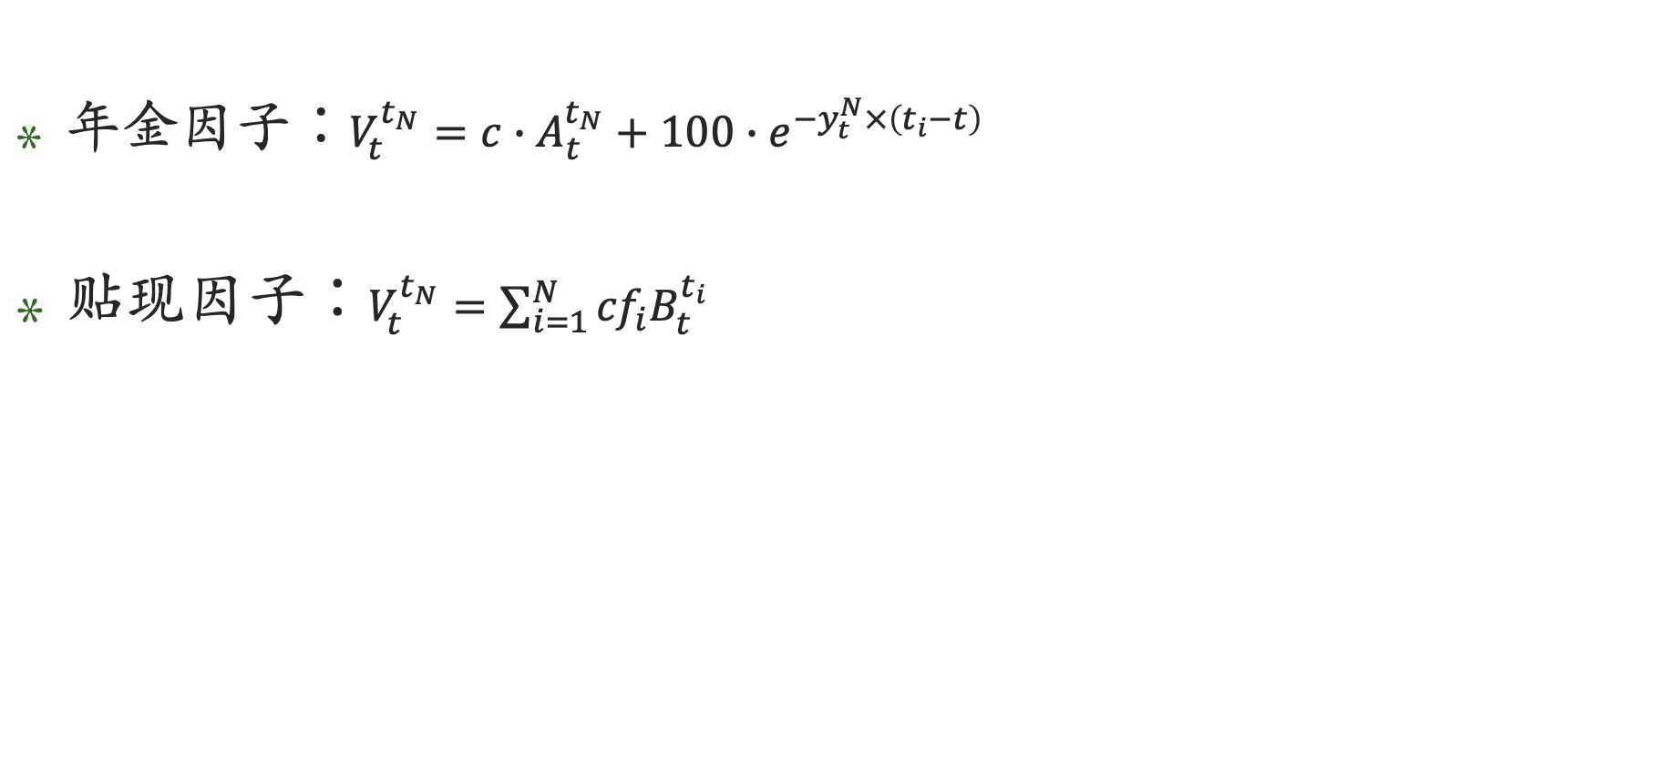
不含权固息债定价：年金因子与贴现因子
年金因子：$V_{t}^{t_{N}}=c∙A_{t}^{t_{N}}+100∙e^{−y_{t}^{N}×\left(t_{i}−t\right)}$
贴现因子：$V_{t}^{t_{N}}=\sum_{i=1}^{N}{{cf}_{i}B_{t}^{t_{i}}}$

Slide 31
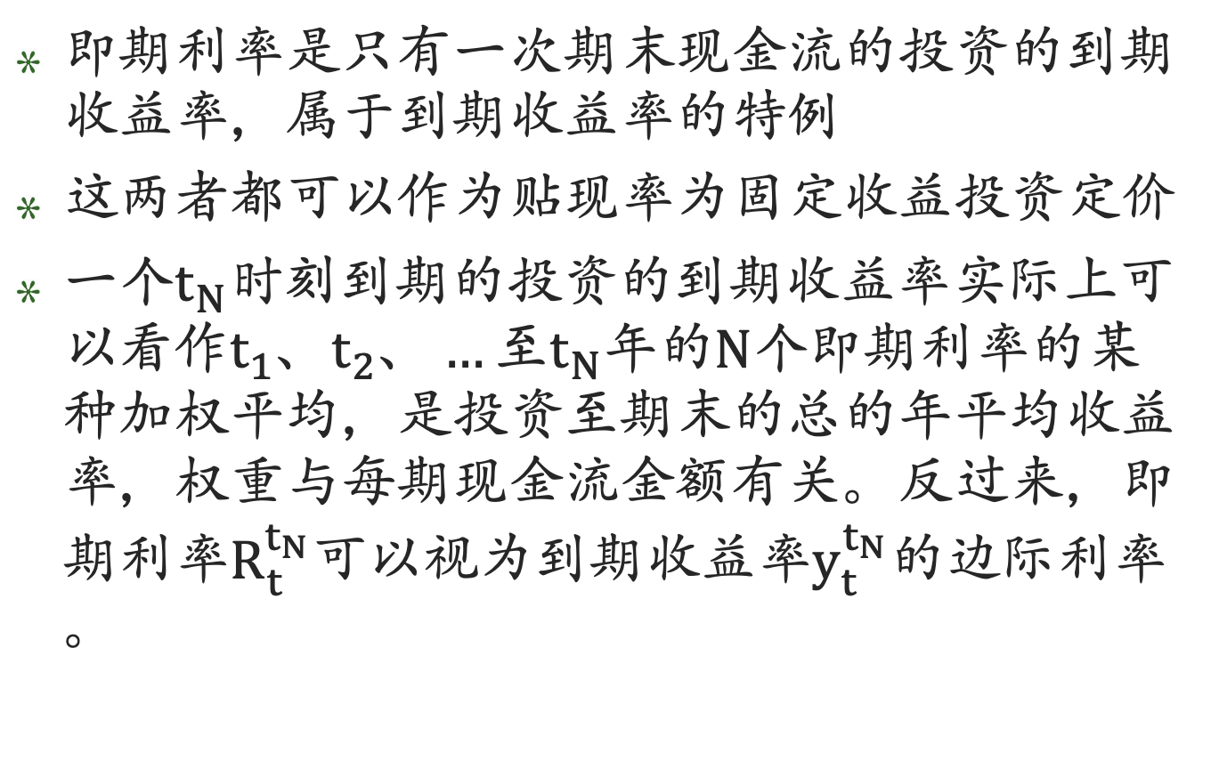
即期利率与到期收益率的联系
即期利率是只有一次期末现金流的投资的到期收益率，属于到期收益率的特例
这两者都可以作为贴现率为固定收益投资定价
一个$t_{N}$时刻到期的投资的到期收益率实际上可以看作$t_{1}$、$t_{2}、…至t_{N}$年的$N$个即期利率的某种加权平均，是投资至期末的总的年平均收益率，权重与每期现金流金额有关。反过来，即期利率$R_{t}^{t_{N}}$可以视为到期收益率$y_{t}^{t_{N}}$的边际利率。

Slide 32
即期利率与到期收益率的差异
对于普通固息债， n年期到期收益率与n年期即期利率常常比较接近，因为最后一笔现金流权重最大
作为平均值，到期收益率可以实现降维，易于分析
在实际中，最容易犯的错误是将特定债券的到期收益率当成对应期限的即期利率，为任意现金流贴现。
到期收益率 | 即期利率
特定投资的平均年化回报率 | 信用和期限匹配的现金流的合理贴现率
年金因子 | 贴现因子
针对个体投资而言， 在一定条件下可作为贴现率为特定投资定价 | 更具有普适性，只要信用等级和期限匹配， 即可作为贴现率为现金流贴现定价
可用于为特定投资报价、 在具有可比性的条件下比较特定投资之间的相对投资价值 | 不适合用于报价和比较投资价值

Slide 33
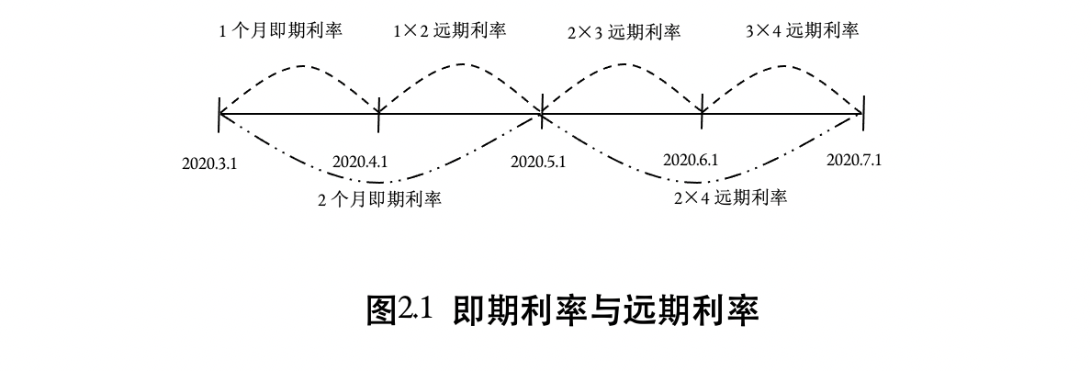
远期利率的定义
远期利率是站在给定时刻来看的将来一定期间的利率。

Slide 34
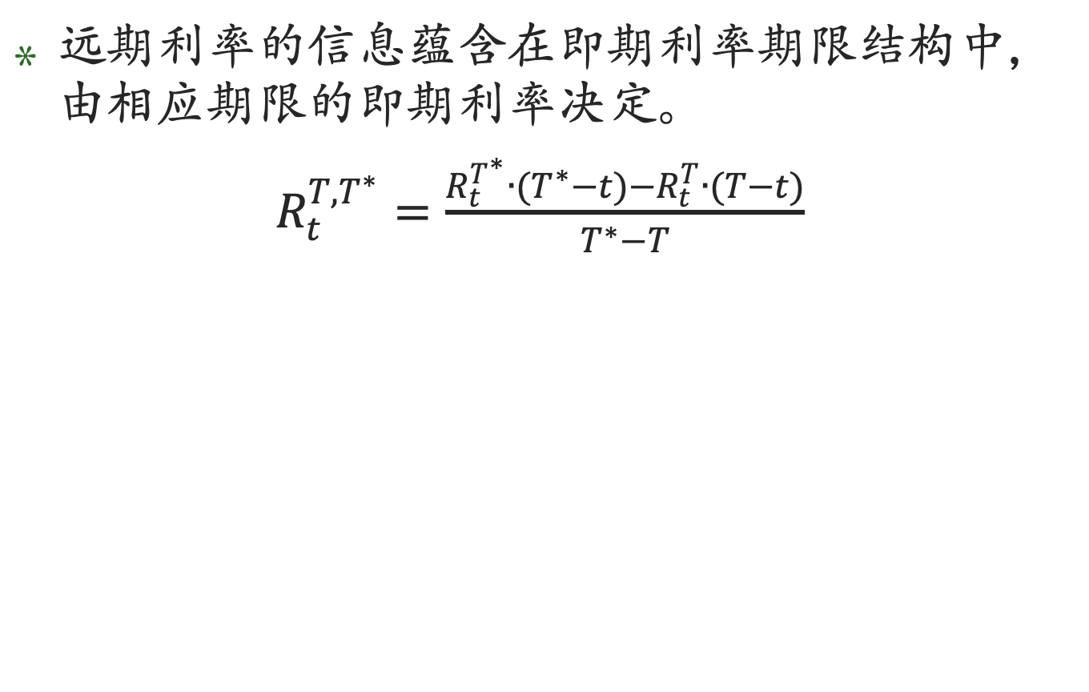
远期利率的计算
远期利率的信息蕴含在即期利率期限结构中，由相应期限的即期利率决定。
$R_{t}^{T,T^{∗}}=\frac{R_{t}^{T^{∗}}∙(T^{∗}−t)−R_{t}^{T}∙(T−t)}{T^{∗}−T}$

Slide 35
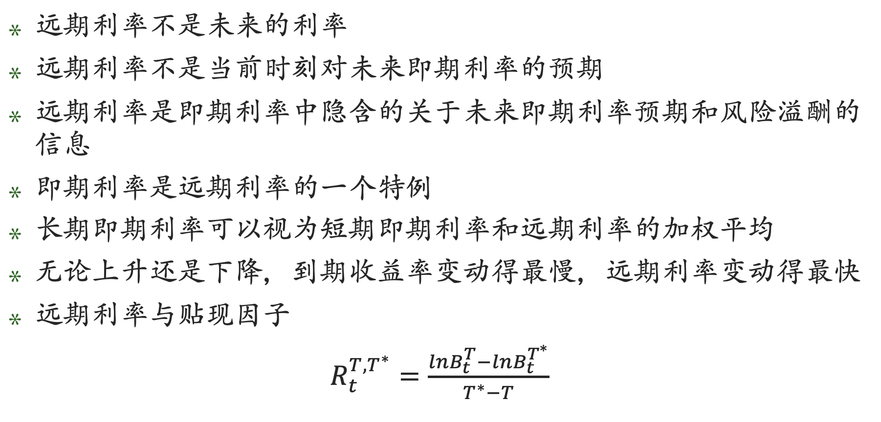
远期利率的分析与讨论
远期利率不是未来的利率
远期利率不是当前时刻对未来即期利率的预期
远期利率是即期利率中隐含的关于未来即期利率预期和风险溢酬的信息
即期利率是远期利率的一个特例
长期即期利率可以视为短期即期利率和远期利率的加权平均
无论上升还是下降，到期收益率变动得最慢，远期利率变动得最快
远期利率与贴现因子
$R_{t}^{T,T^{∗}}=\frac{lnB_{t}^{T}−lnB_{t}^{T^{∗}}}{T^{∗}−T}$

Slide 36
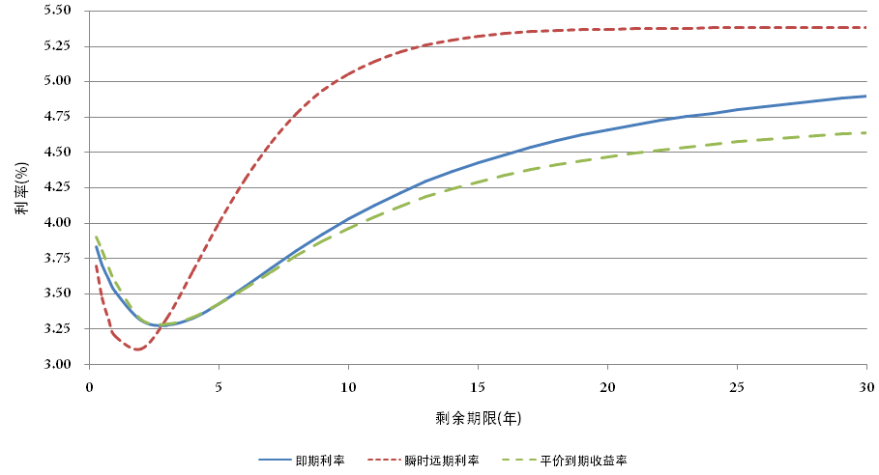
远期利率、即期利率与平价到期收益率

